Slide 1
AI 부트캠프 Section1 Project
권병현

Slide 2
차례
데이터 둘러보기
전처리
문제풀이
후기

Slide 3
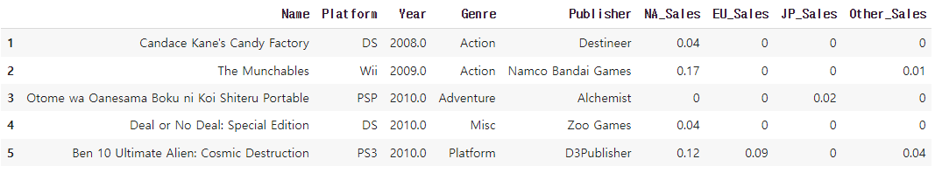
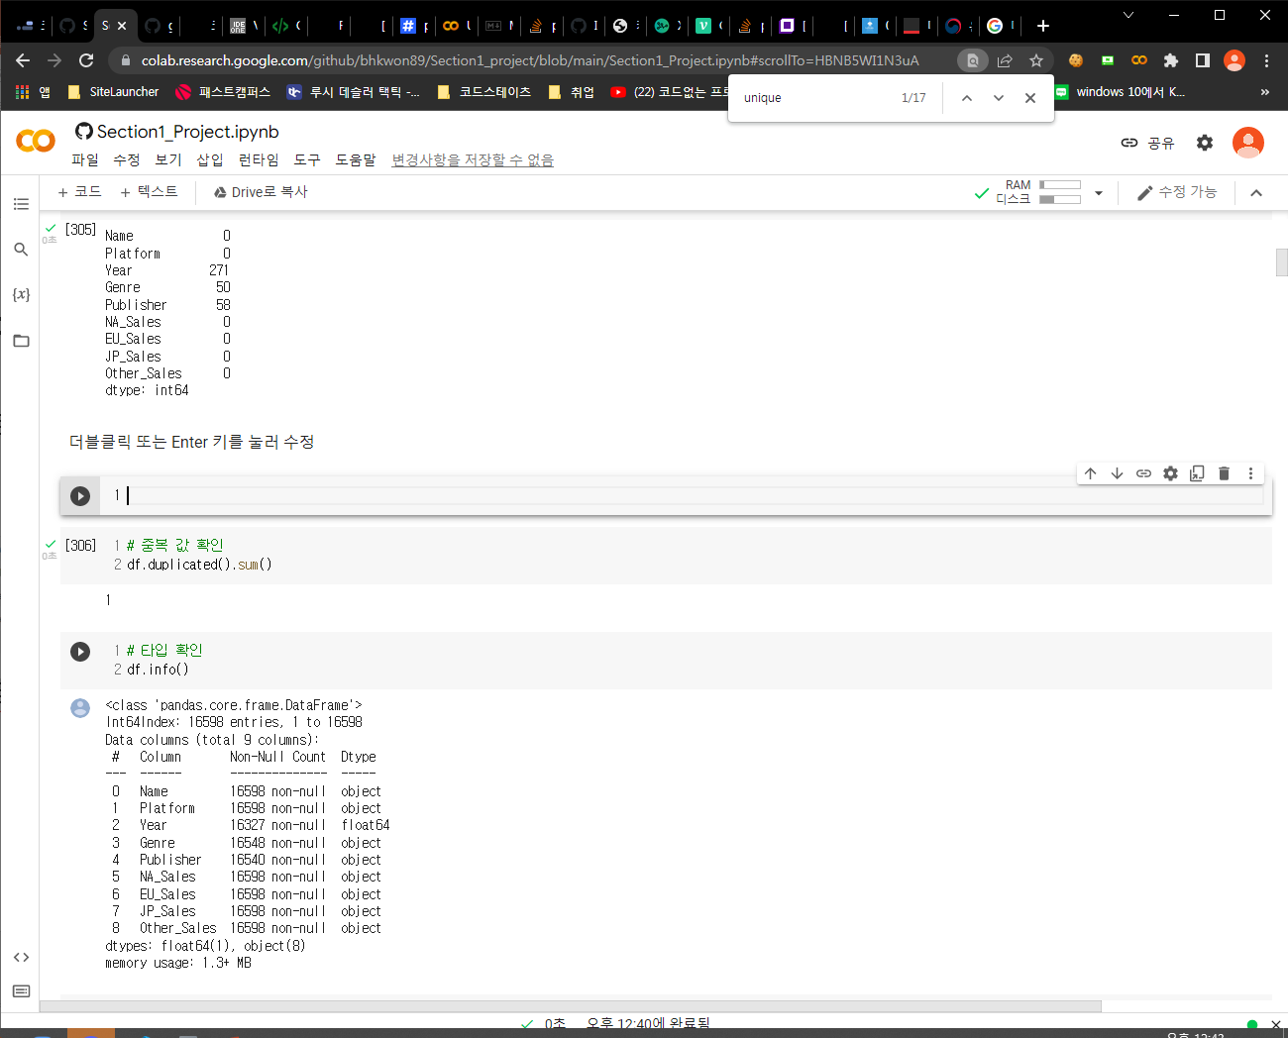
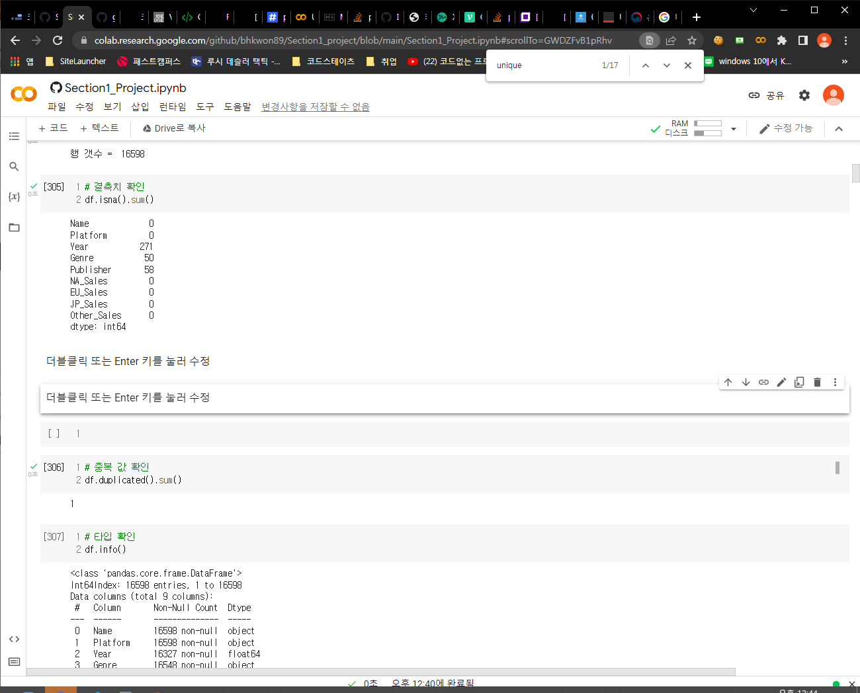
1. 데이터 둘러보기
Feature 종류 : 이름, 플랫폼, 출시연도, 장르, 배포사, 지역
결측치, 중복값, 데이터 타입 확인
관측치 : 판매량

Slide 4
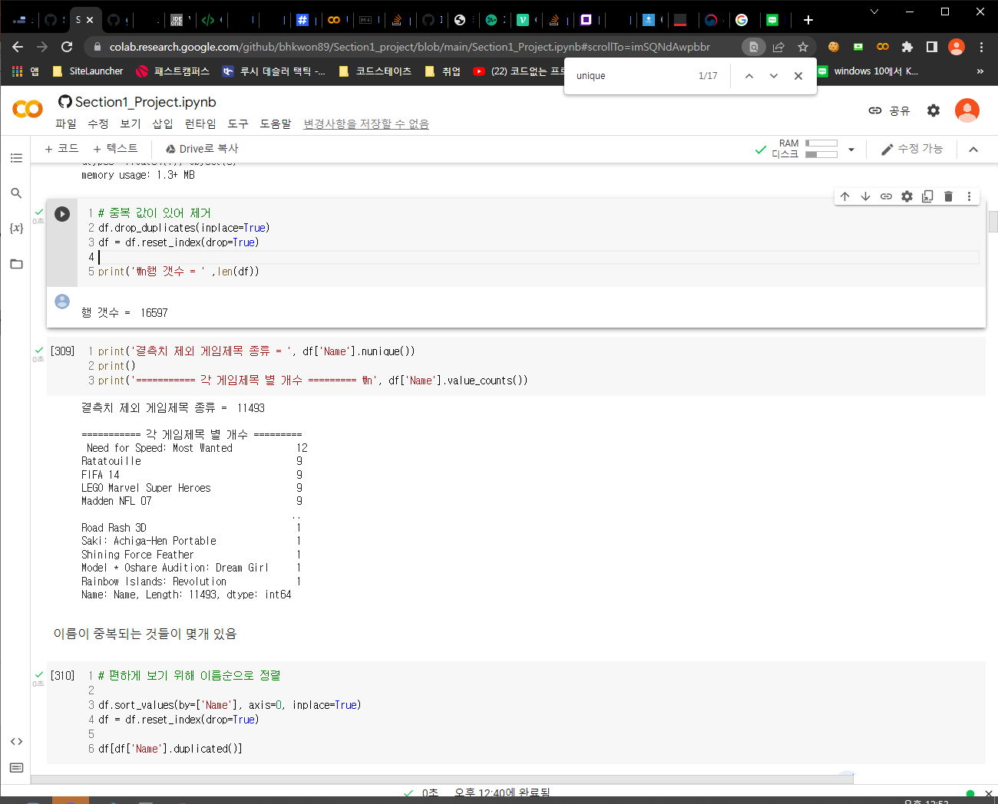
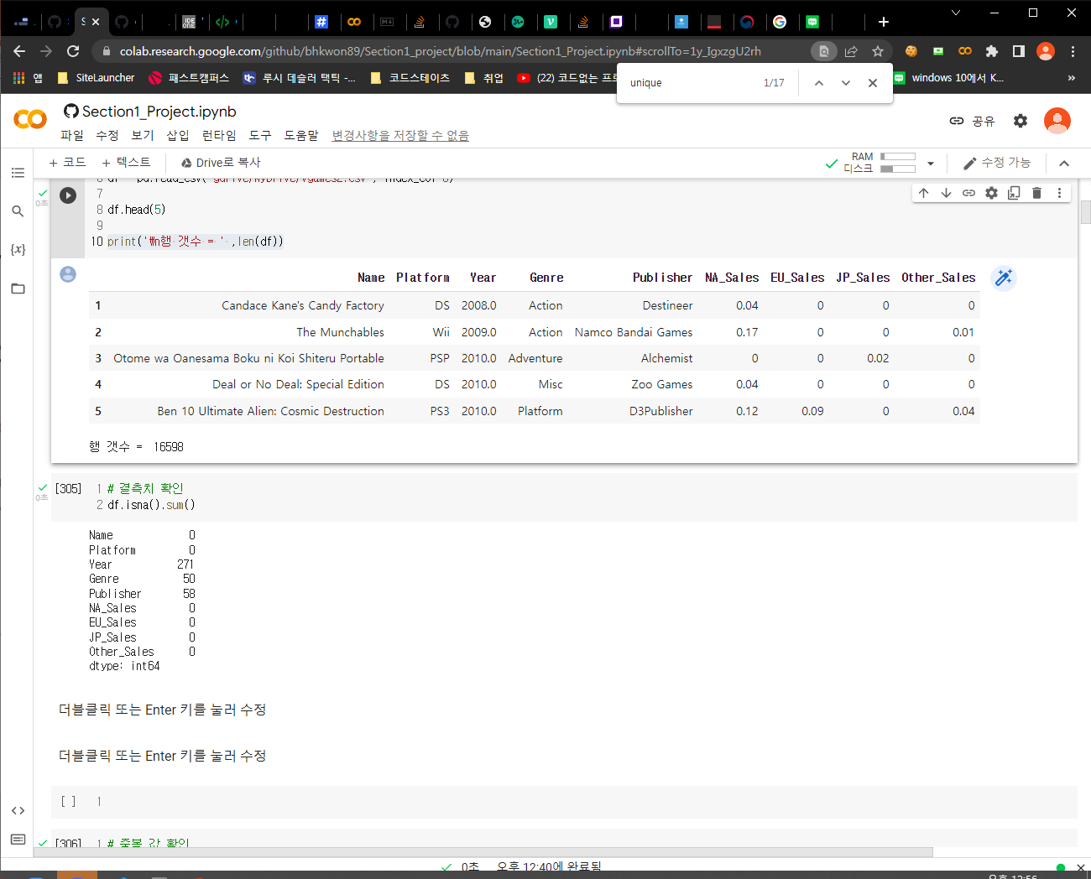
1. 데이터 둘러보기
컬럼 ‘이름’의 유일한 값 찾기
이름이 같은 행이 존재한다

Slide 5
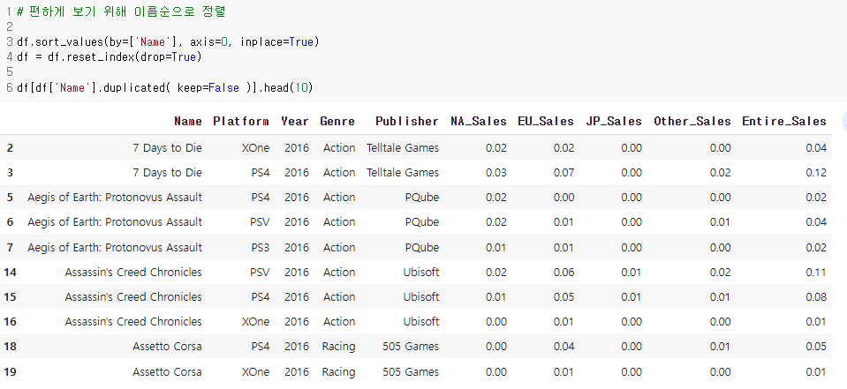
1. 데이터 둘러보기
이름이 같은데 플랫폼이 다른 경우가 존재

Slide 6
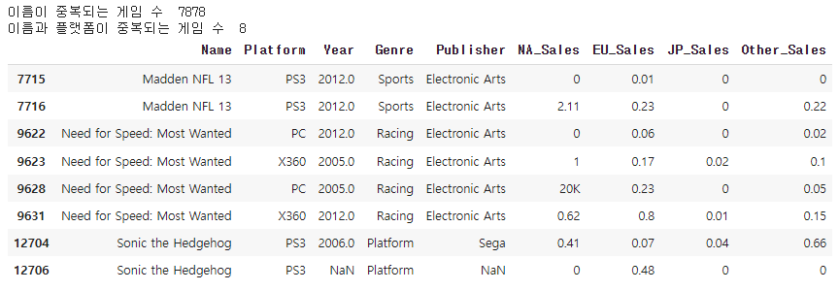
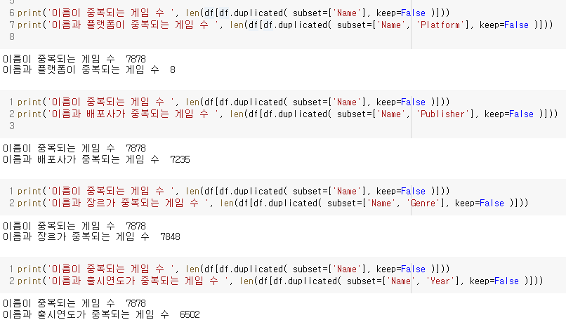
1. 데이터 둘러보기
이름과 특정 feature가 중복되는 경우
전체 data
이름이 중복되면 플랫폼이 다른 경우가 대부분이다
이름 중복
이름이 중복되면 대부분 배포사도 중복된다.
이름 중복 +
특정 feature 중복
이름이 중복되면 장르도 중복된다
이름이 중복되면 상당 수 출시일도 중복된다.

Slide 7
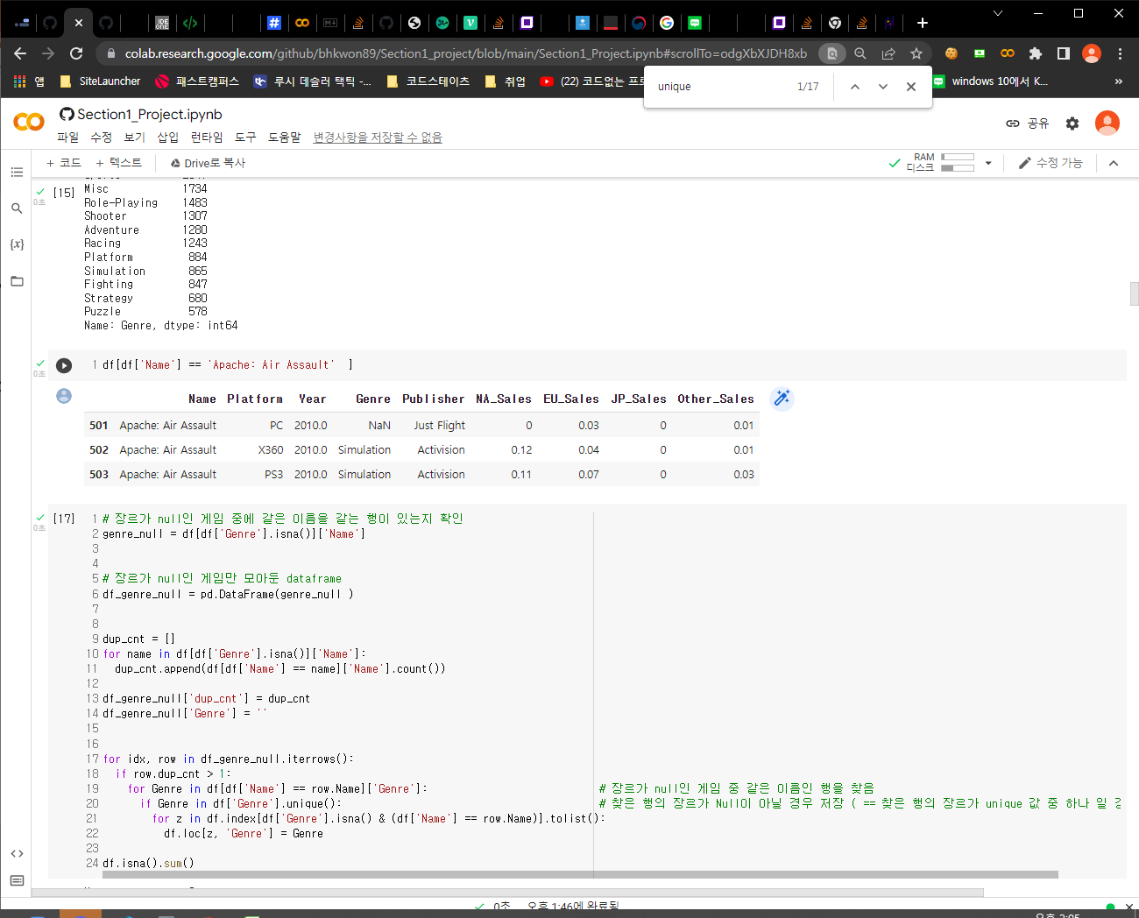
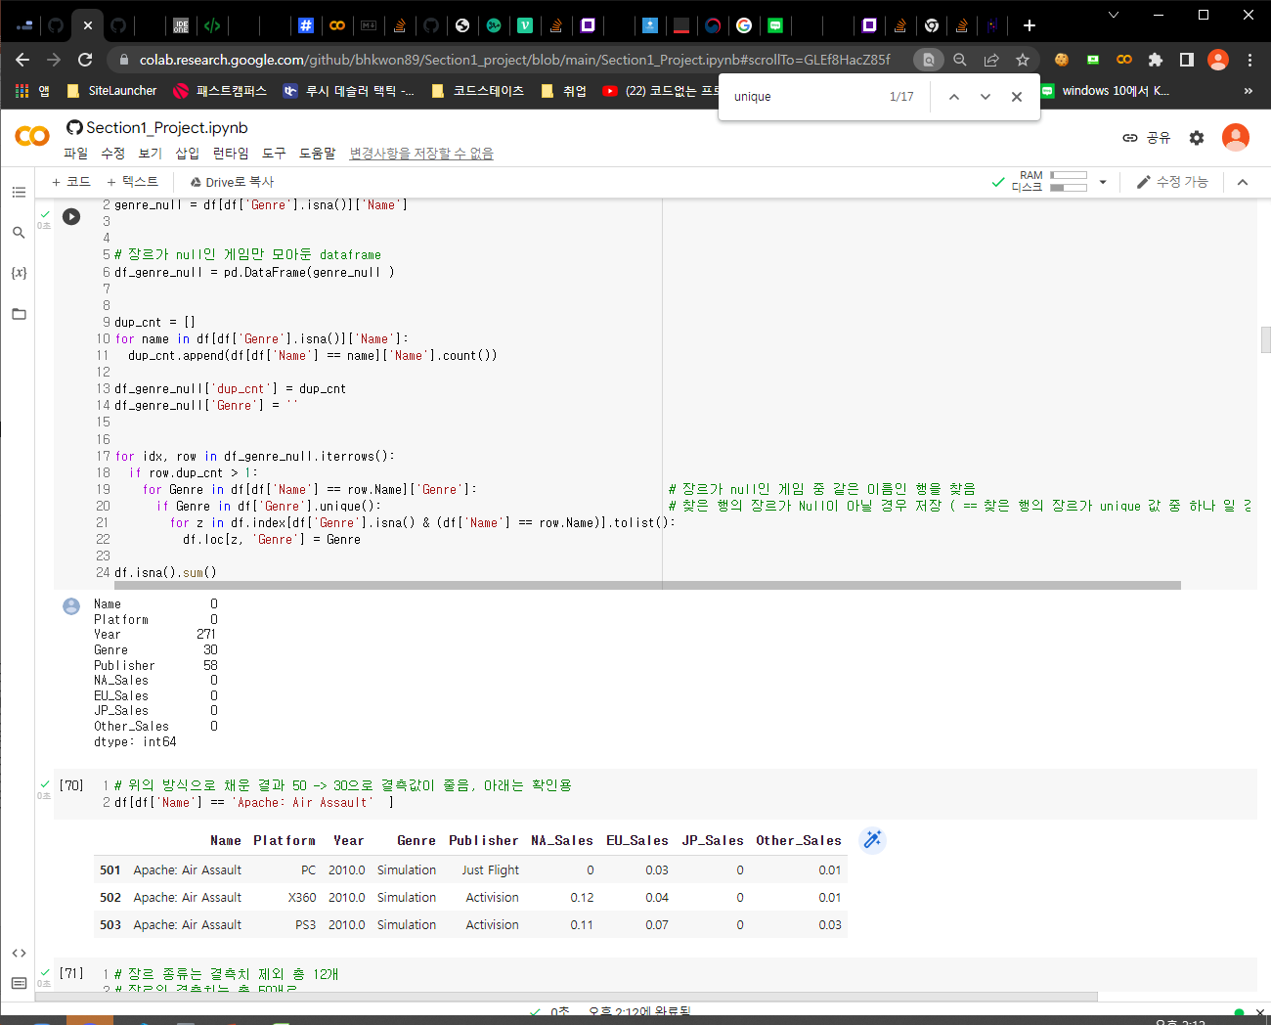
2. 전처리
이름이 중복되면 장르도 중복된다 → 장르의 Null 값 채울 가능성이 있음
before
after

Slide 8
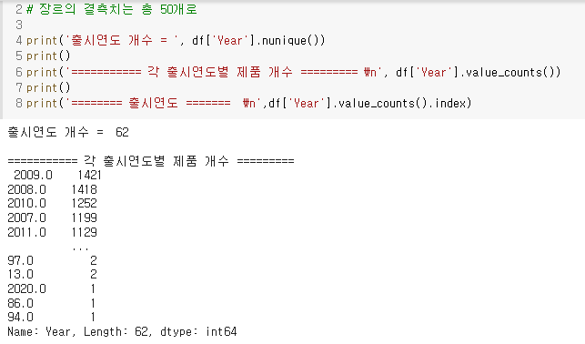
2. 전처리
‘Year’ 컬럼 확인 결과 2자리가 있어 이를 수정

Slide 9
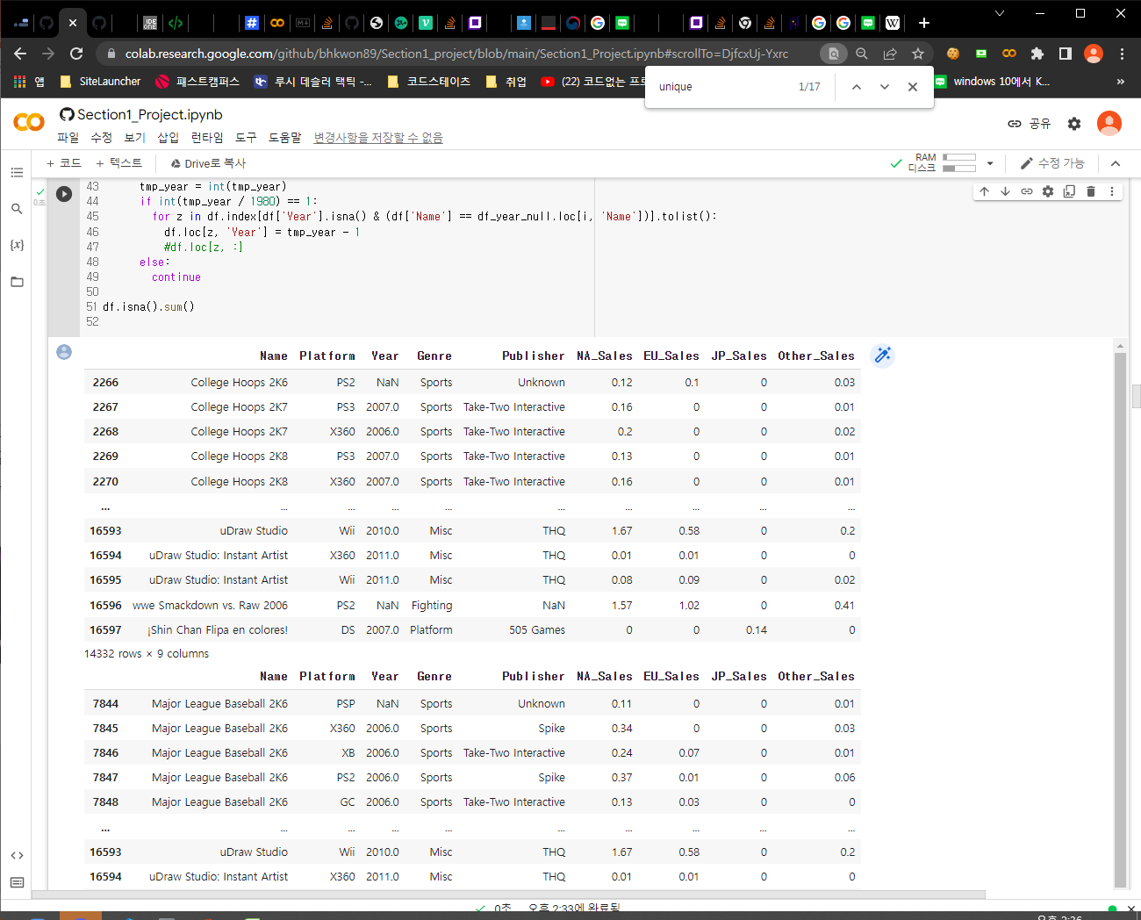

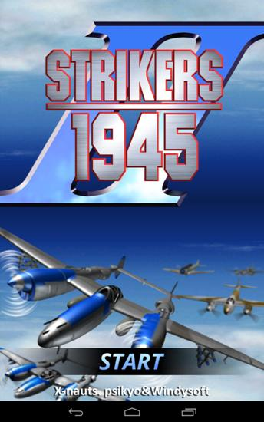
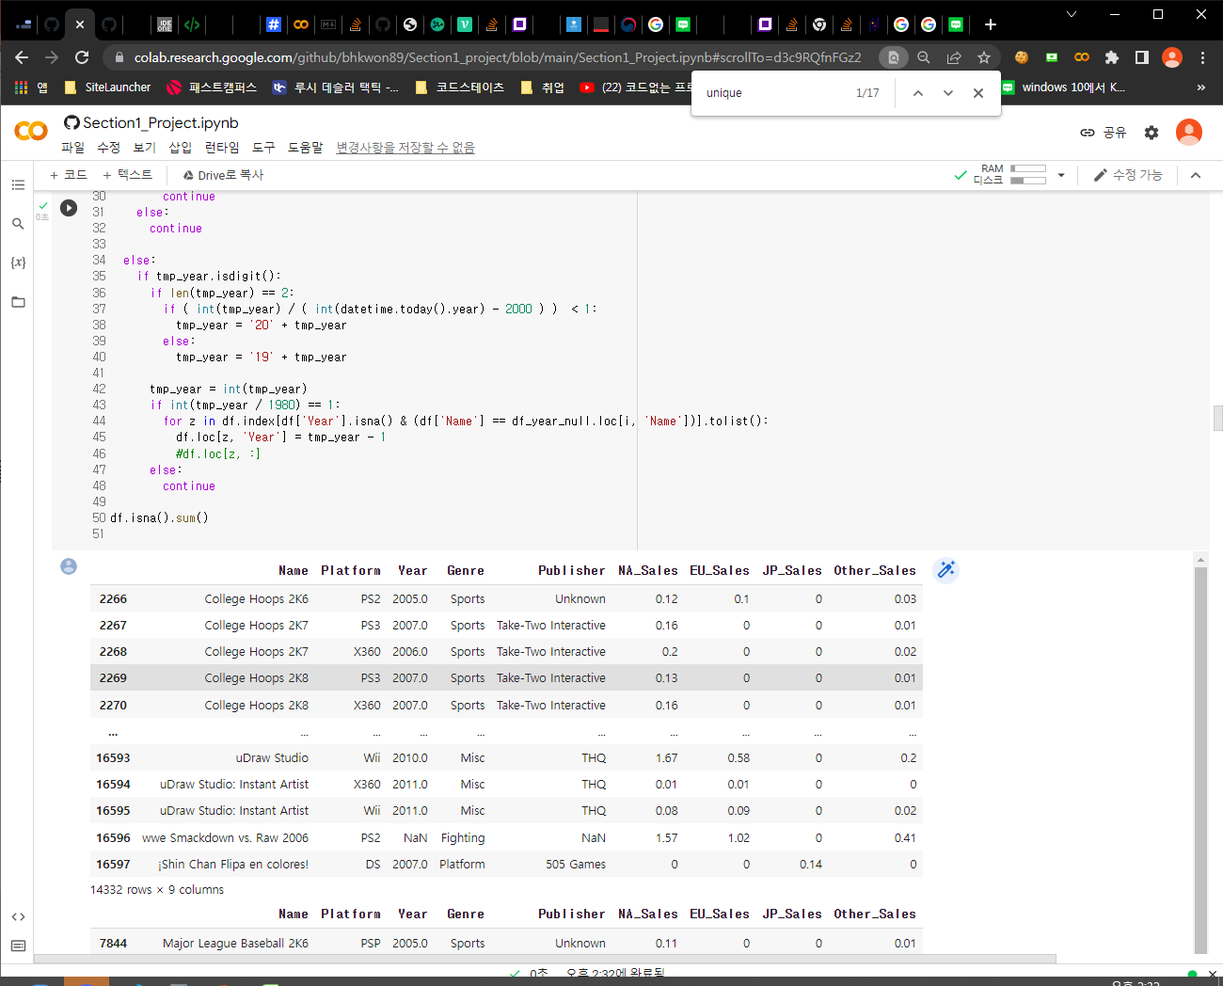
2. 전처리
이름에 연도가 써 있으면 출시연도를 뜻하는게 아닐까?
→ 꼭 그런 것은 아니지만 스포츠게임에 있어서는 그럴 가능성이 높다
→ 스포츠 선수들은 매년 활약상이 다르기 때문에 그걸 반영…..이라는 명목 하에 신작 팔이
→ 단 특별한 일이 없으면 1년 먼저 출시한다 ( ex. FIFA 21 - 2020년 10월 출시)

Slide 10
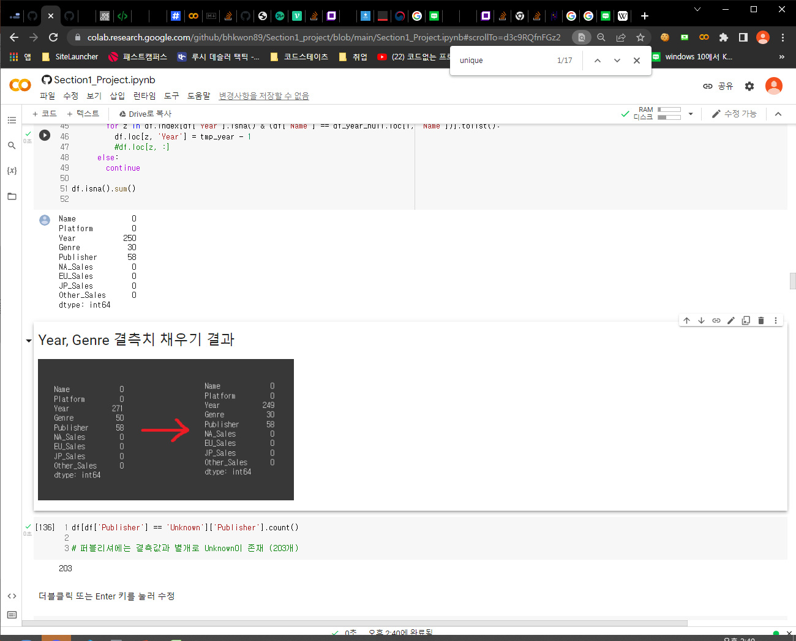
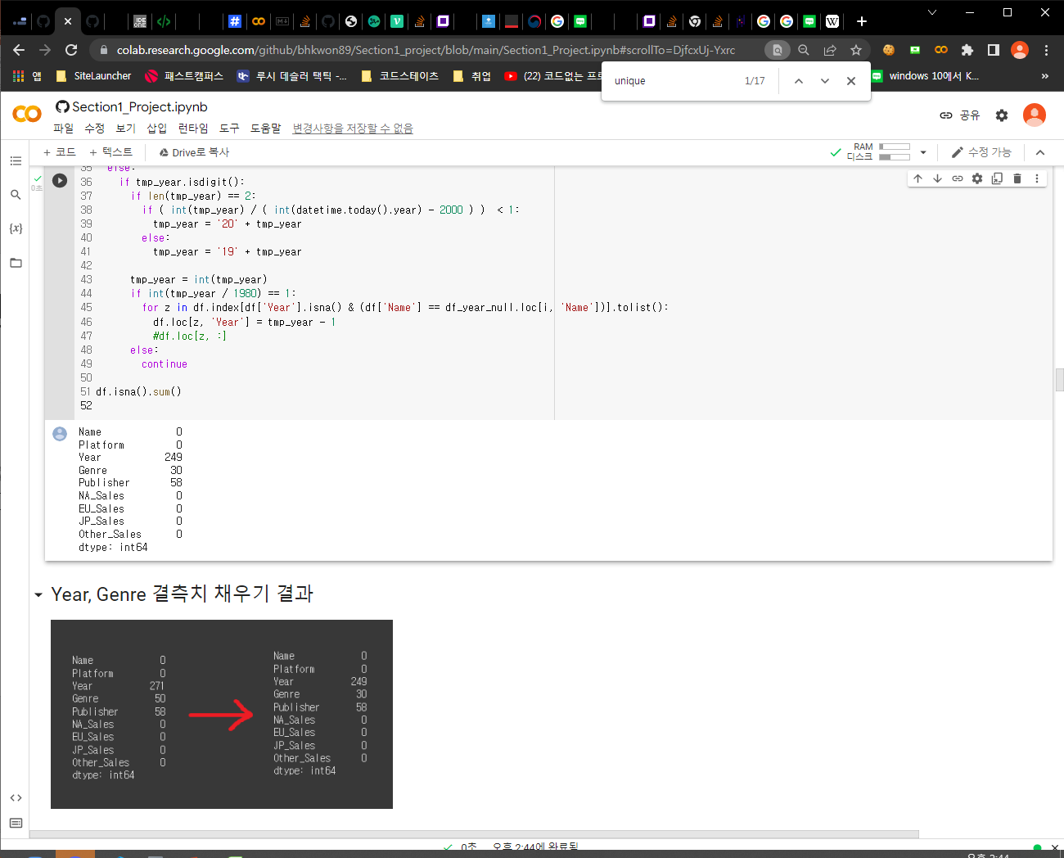
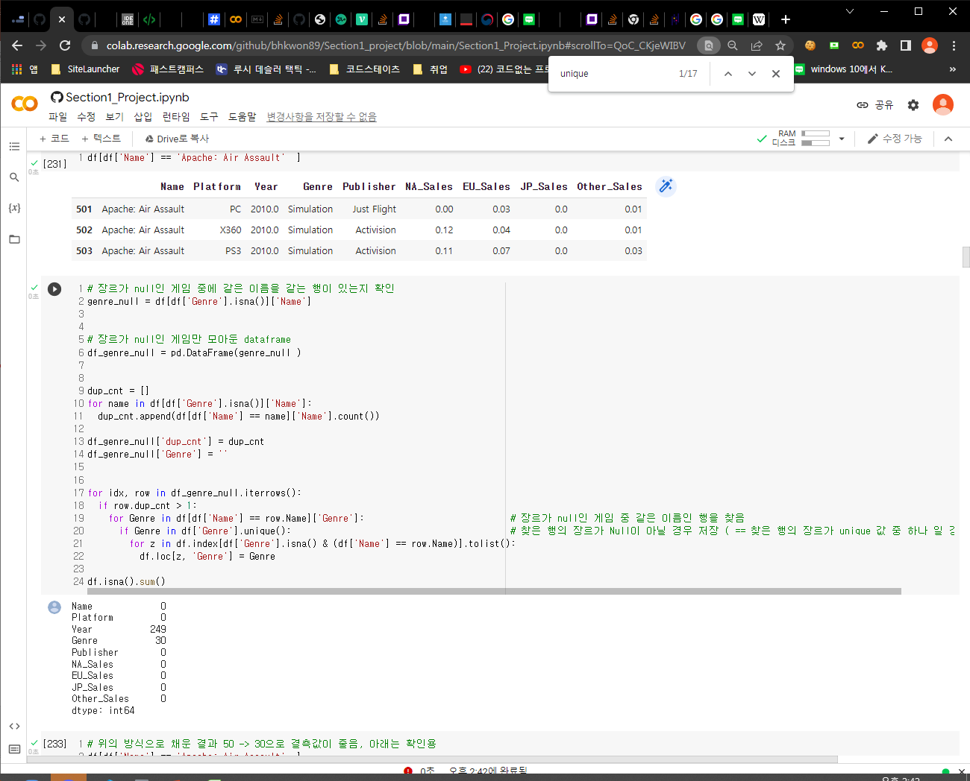
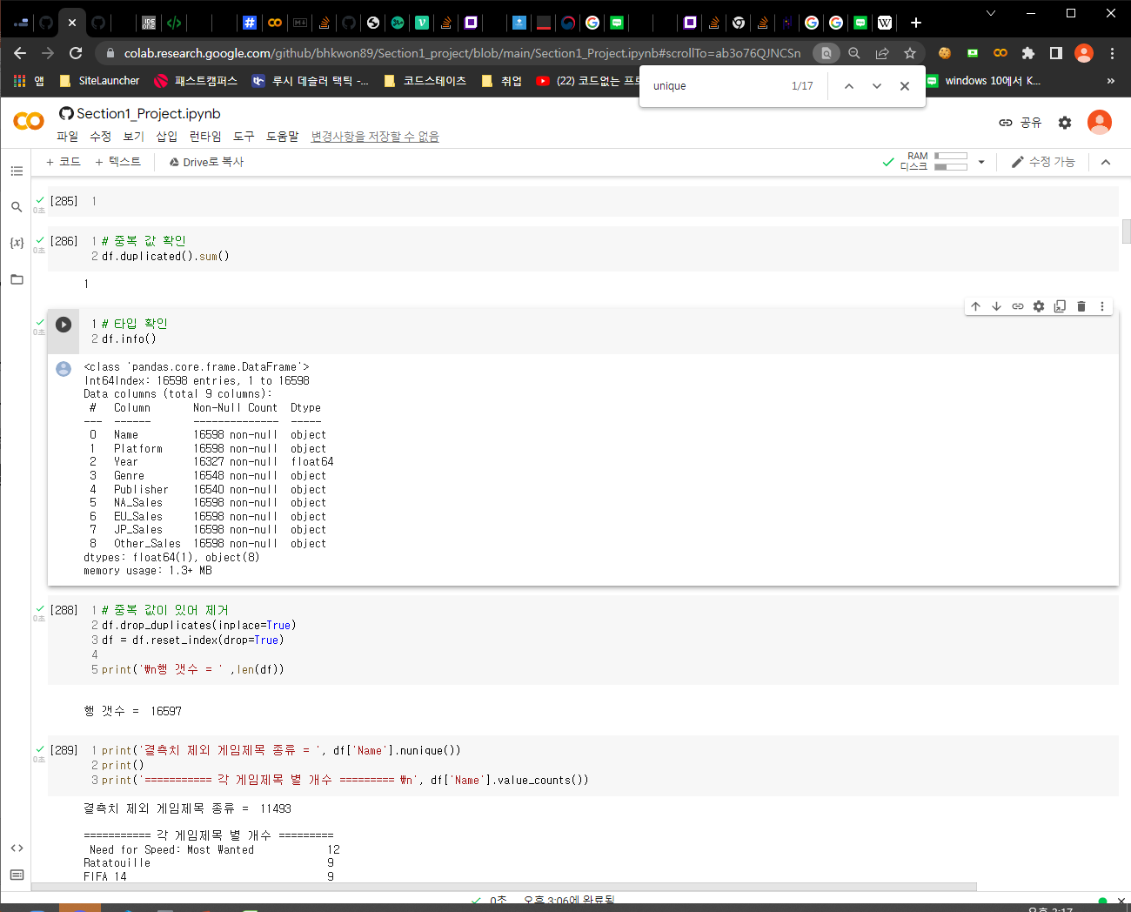
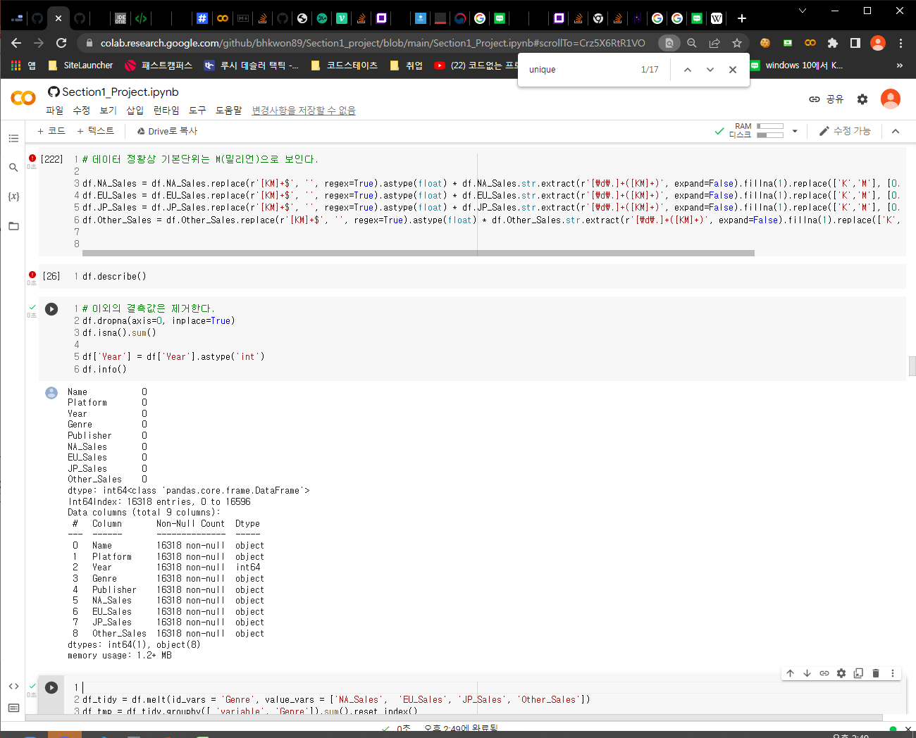
2. 전처리
스포츠게임 이름에 있는 숫자
출시연도에 붙여넣기
중복값 제거
Publisher 컬럼 Null 값
Unknown으로 채우기
이후 Null 값이 있는 행은 Drop

Slide 11
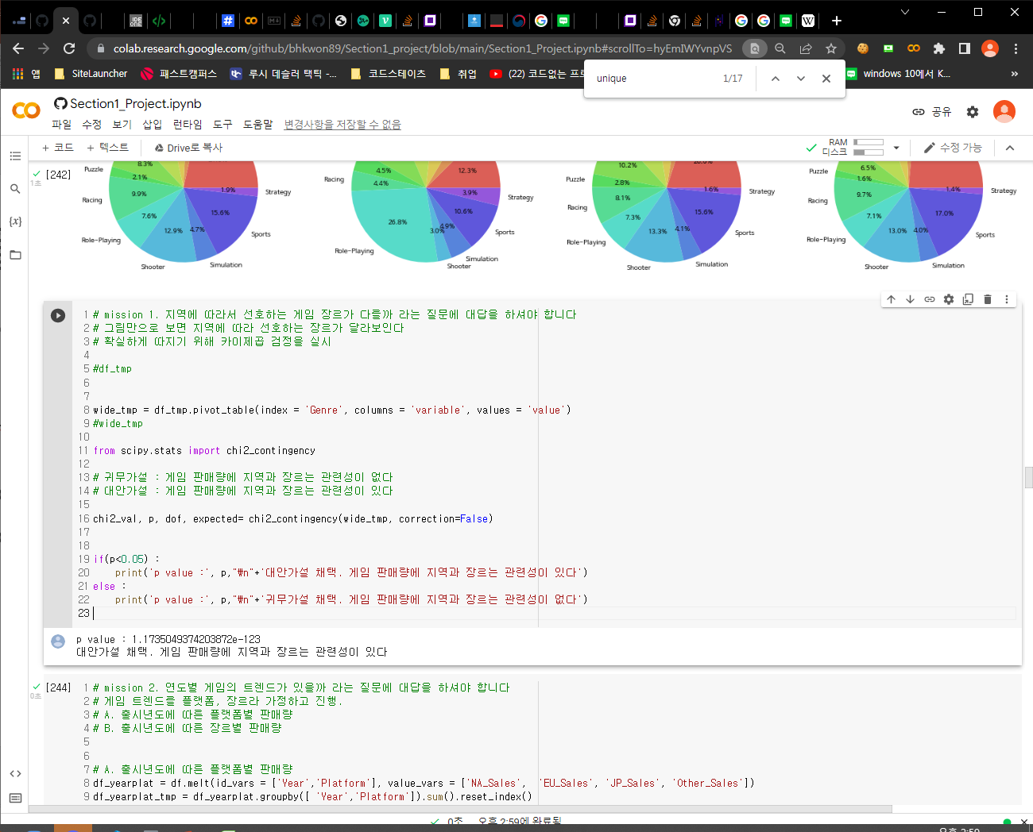
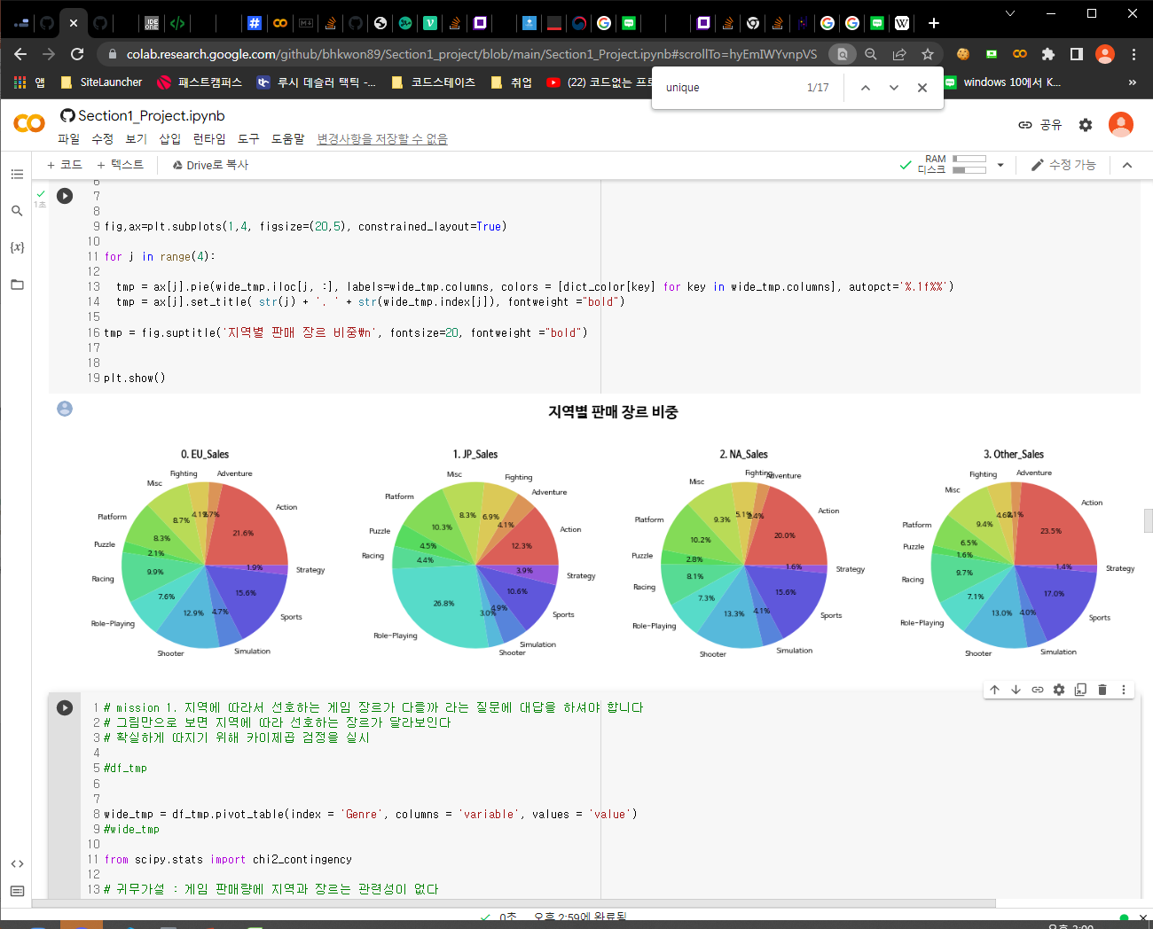
3. 문제 풀이
문제 1. 지역에 따라서 선호하는 게임 장르가 다를까 라는 질문에 대답을 하셔야 합니다
지역에 따라 선호하는
장르가 다르다

Slide 12
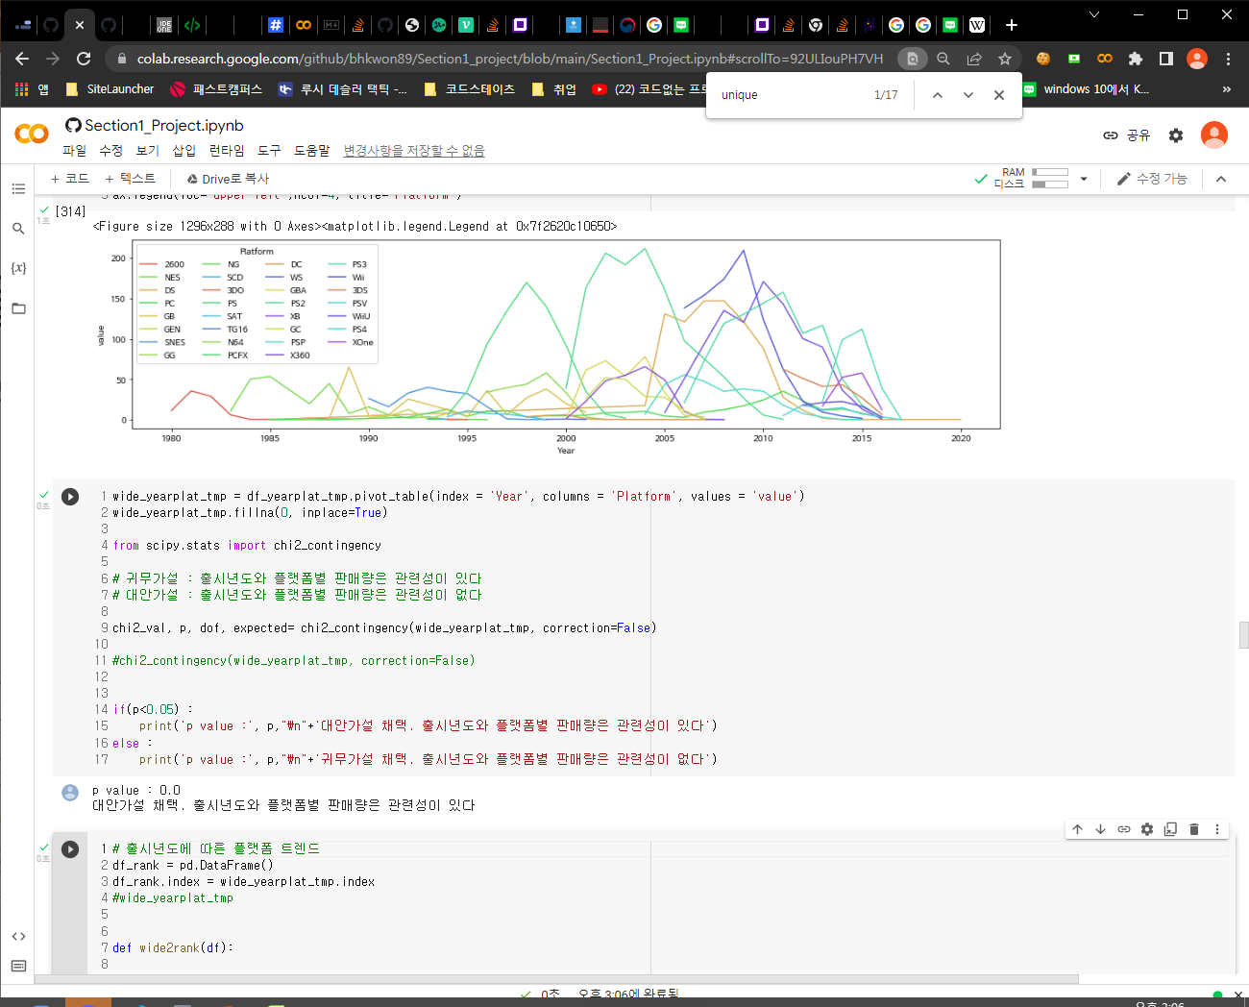
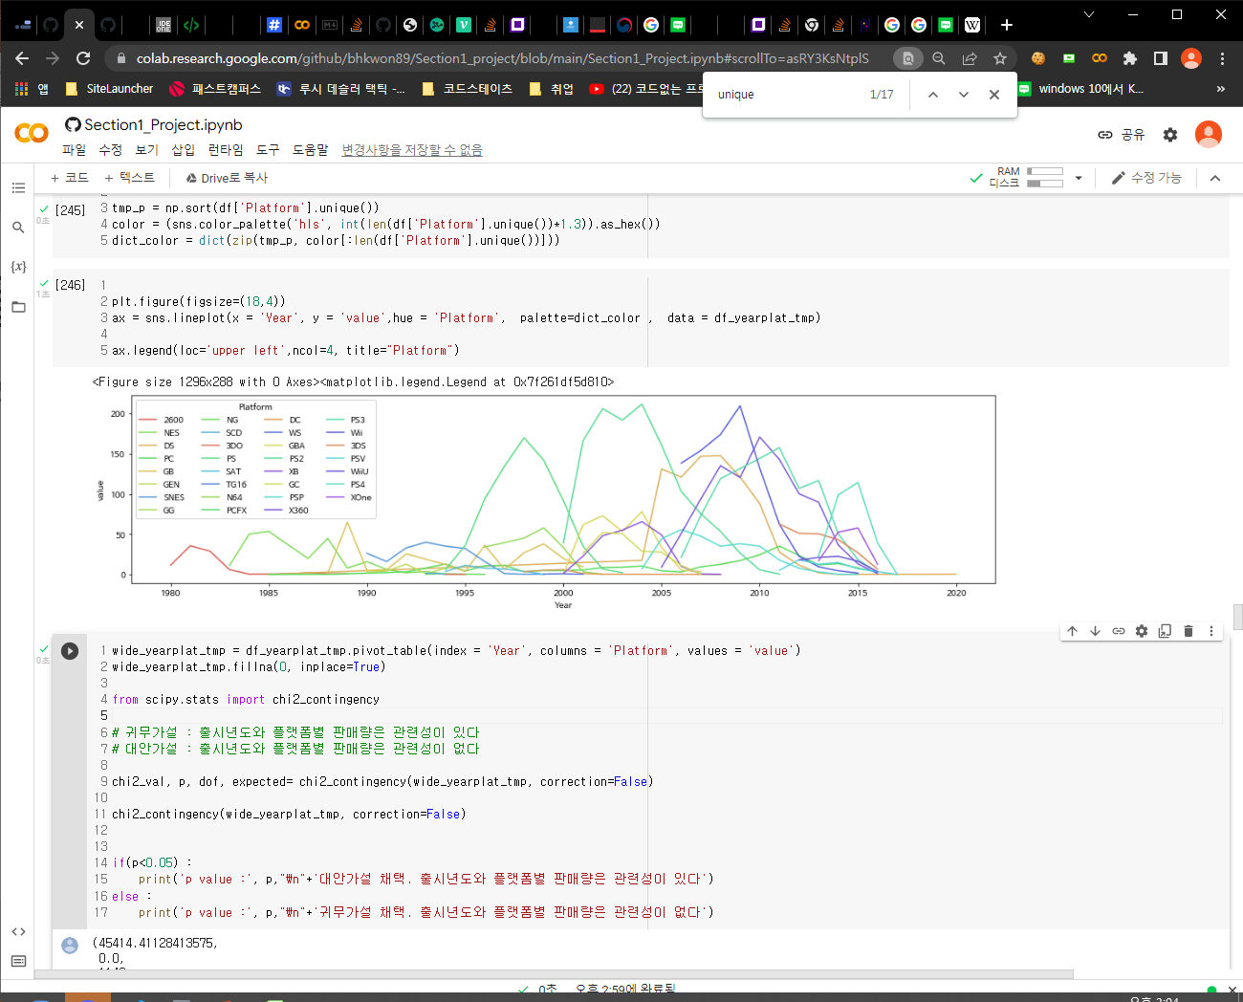
3. 문제 풀이
문제 2. 연도별 게임의 트렌드가 있을까 라는 질문에 대답을 하셔야 합니다
연도-플랫폼
연도와 플랫폼은 관련이 있다 = 트렌드가 있을 것이다

Slide 13
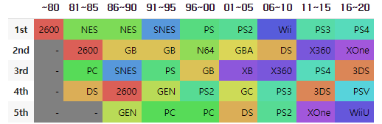
3. 문제 풀이
문제 2. 연도별 게임의 트렌드가 있을까 라는 질문에 대답을 하셔야 합니다
연도-플랫폼
연도에 따라 아래와 같은 플랫폼 트렌드가 보인다.

Slide 14
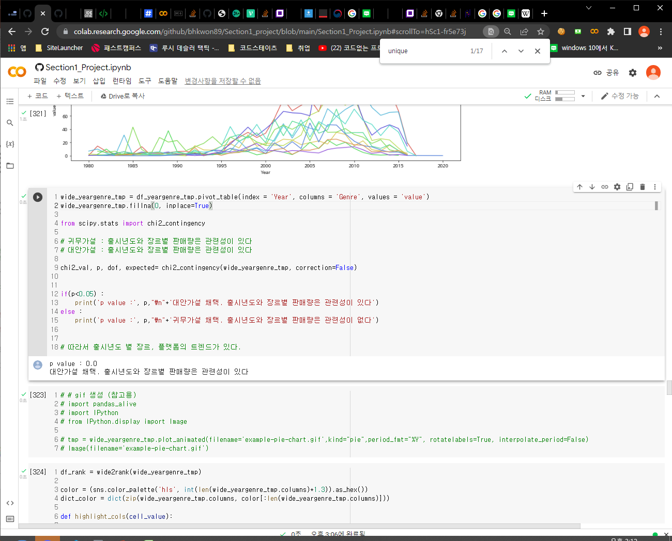
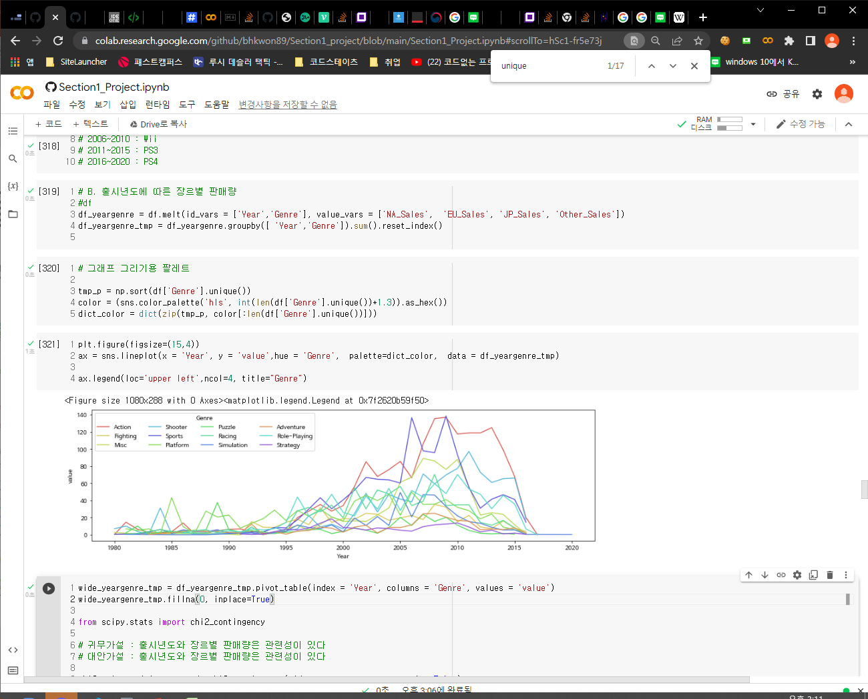
3. 문제 풀이
문제 2. 연도별 게임의 트렌드가 있을까 라는 질문에 대답을 하셔야 합니다
연도-장르
연도와 장르는 관련이 있다 = 트렌드가 있을 것이다

Slide 15
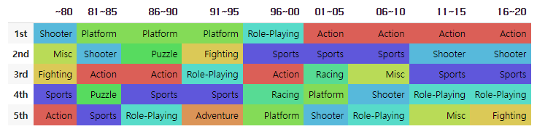
3. 문제 풀이
문제 2. 연도별 게임의 트렌드가 있을까 라는 질문에 대답을 하셔야 합니다
연도-장르
연도에 따라 아래와 같은 플랫폼 트렌드가 보인다.

Slide 16
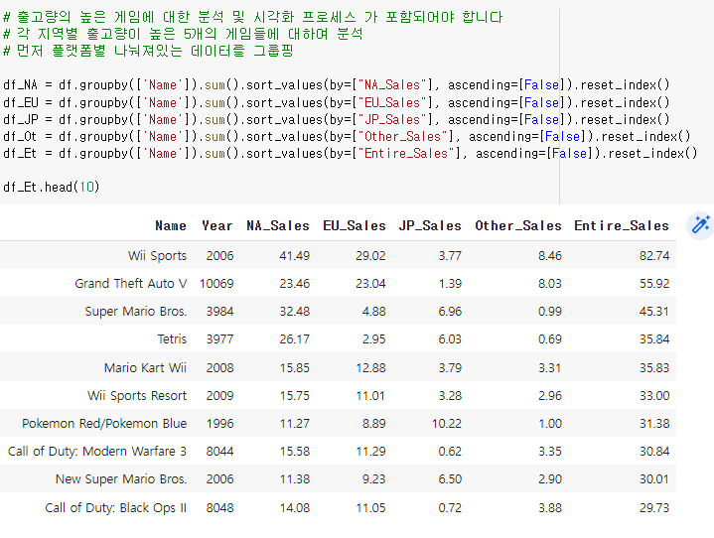
3. 문제 풀이
문제 3. 출고량의 높은 게임에 대한 분석 및 시각화 프로세스 가 포함되어야 합니다
크로스플랫폼(여러 플랫폼으로 출시)은 하나의 게임이라 생각하여 병합.

Slide 17
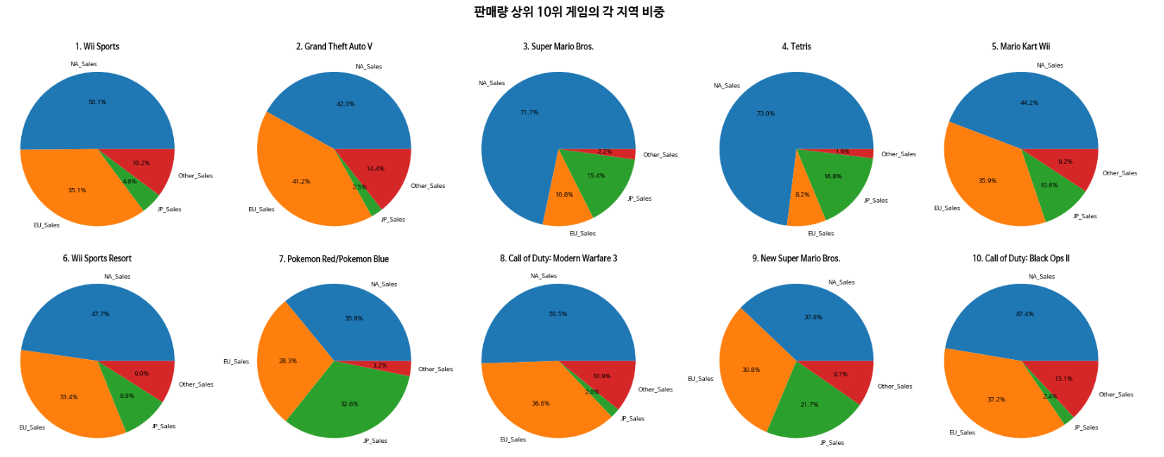
3. 문제 풀이
문제 3. 출고량의 높은 게임에 대한 분석 및 시각화 프로세스 가 포함되어야 합니다
크로스플랫폼(여러 플랫폼으로 출시)은 하나의 게임이라 생각하여 병합.

Slide 18
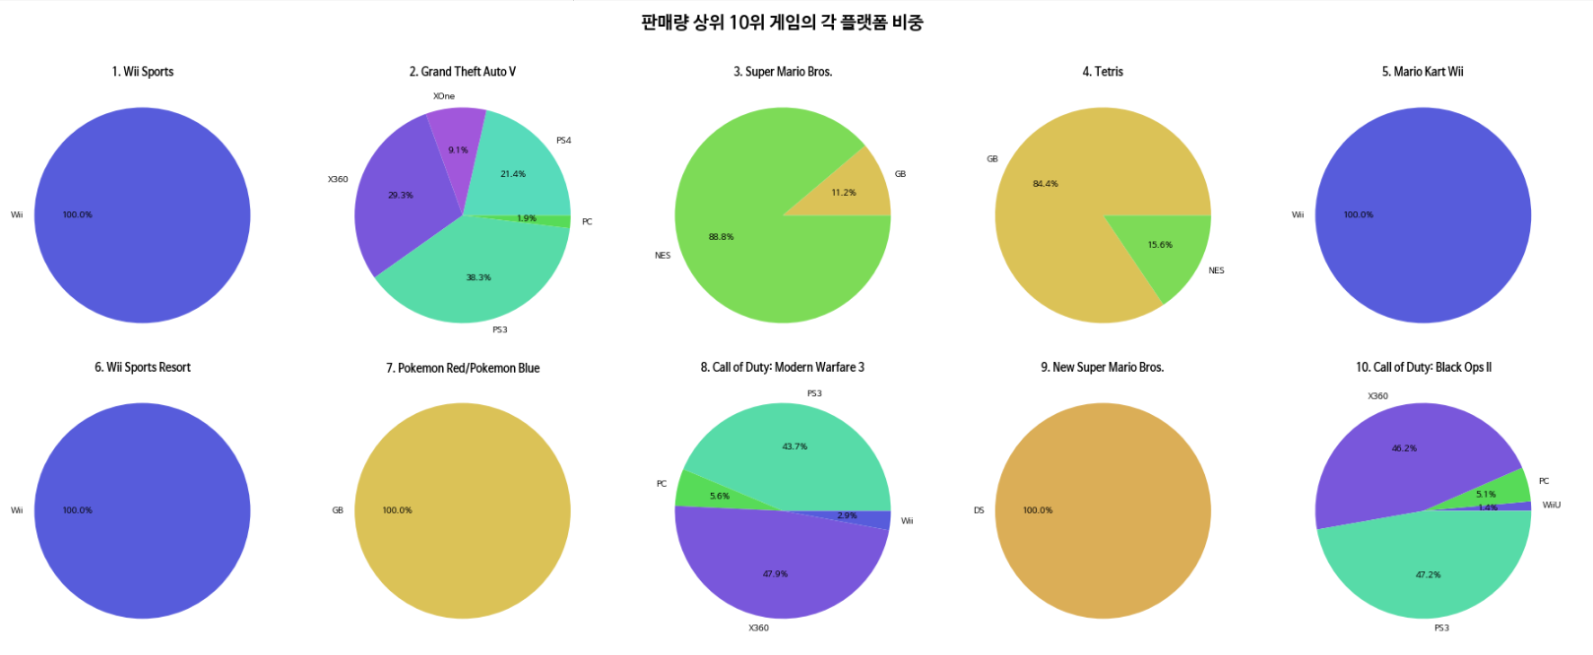
3. 문제 풀이
문제 3. 출고량의 높은 게임에 대한 분석 및 시각화 프로세스 가 포함되어야 합니다

Slide 19
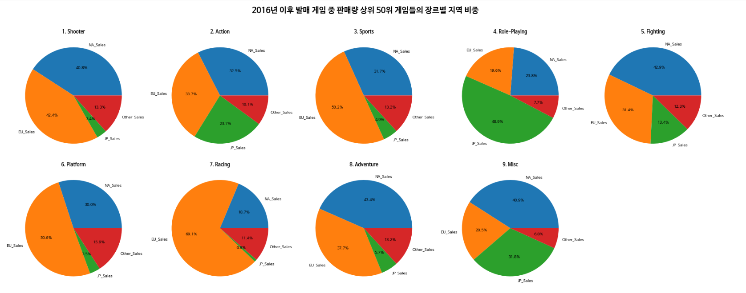
3. 문제 풀이
문제 3. 출고량의 높은 게임에 대한 분석 및 시각화 프로세스 가 포함되어야 합니다
본 페이지 Pie 차트에서 얻을 수 있는 insight
일반적으론 북미, 유럽을 타겟으로 하되
롤플레잉 게임의 경우 일본 유저를 타겟으로 하는 것이 좋다.
(게임 제작사 입장)

Slide 20
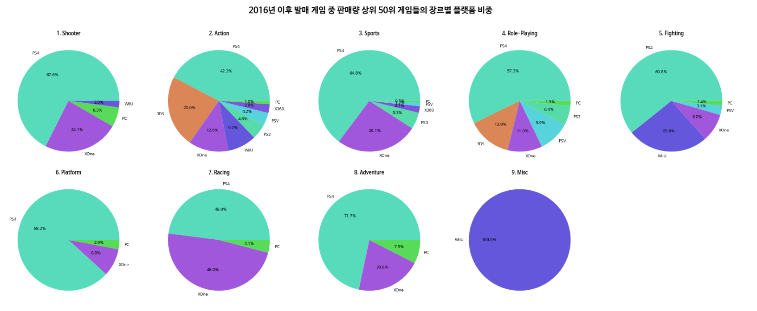
3. 문제 풀이
문제 3. 출고량의 높은 게임에 대한 분석 및 시각화 프로세스 가 포함되어야 합니다
본 페이지 Pie 차트에서 얻을 수 있는 insight
일반적으론 PS4를 주요 플랫폼으로 선정하는 것이 좋다
(게임 제작사 입장)

Slide 21
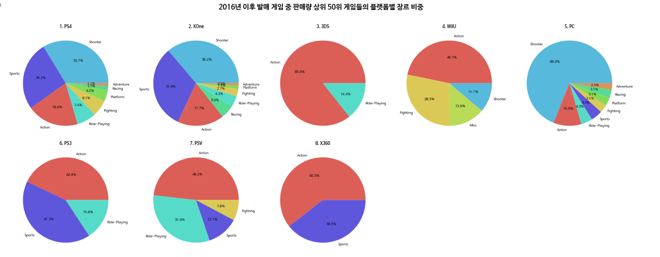
3. 문제 풀이
문제 3. 출고량의 높은 게임에 대한 분석 및 시각화 프로세스 가 포함되어야 합니다
본 페이지 Pie 차트에서 얻을 수 있는 insight
X360, 3DS, WiiU 플랫폼 제작 기업 입장에서는 슈팅 게임을 제작사보다는
Action게임 장르를 만드는 회사를 지원해야한다.

Slide 22
4. 후기
배웠던 걸 어떻게 써먹어야 될 지 모르겠음.
PCA, Clustering……
이번 데이터에서 저것들을 쓸 수 있는가? 필요한가?
데이터가 라벨링이 잘 되어있는데 clustring이 필요한가?
모델에 집어넣을 것도 아닌데 차원축소해봐야 해석이 안 될텐데 PCA를 써야하는가?

